Slide 1
Presentación de Biología
Pedro Gattoni y Guadalupe Ortiz
5 año A

Slide 2
ETS
(Enfermedades por transimicion sexual)
Pediculiosis
Sifilis

Slide 3
Pediculosis púbica
NOXA: Ladillas - Pthirus pubis.
CARACTERISTICAS: insectos (6 patas) que infectan las zonas con vello del pubis que también pueden afectar otras zonas como el vello axilar y las cejas.
CONTAGIO: relaciones sexuales o el contacto de ropa, sábanas o toallas de una persona infestada.
TRATAMIENTO: cremas y lociones. champú lindando y crema permetrina
PREVENCION: evita tener contacto sexual o compartir ropa de cama o prendas con una persona infestada
SÍNTOMAS: Picor en la zona, reaccion cutánea de color grisáceo azulado. Lesiones por el rascado por las picaduras

Slide 4
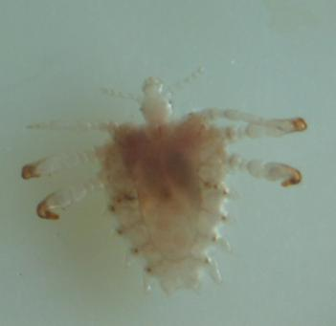
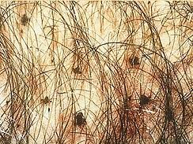
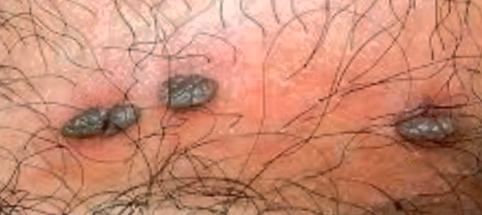
Piojo pubico
Pubis infectado
Pubis infectado

Slide 5
Sifilis
Sifilis
NOXA: Treponema Padillum
CARACTERISTICAS: ETS que tiene 4 fases: la fase primaria, fase secundaria fase latente y fase terciaria. Es una enfermadad facil de tratar si es detectada a tiempo, si no es el caso pueden haber complicaciones.
CONTAGIO: puede ser congenita de madre a hijo durante el embarazo o adquirida por via sexual o al contacto con sangre infectada
TRATAMIENTO: penicilina (antibiótico)
PREVENCION: uso del preservativo. En caso de embarazo irlo controlando con un profesional de la salud

Slide 6
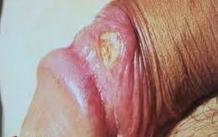
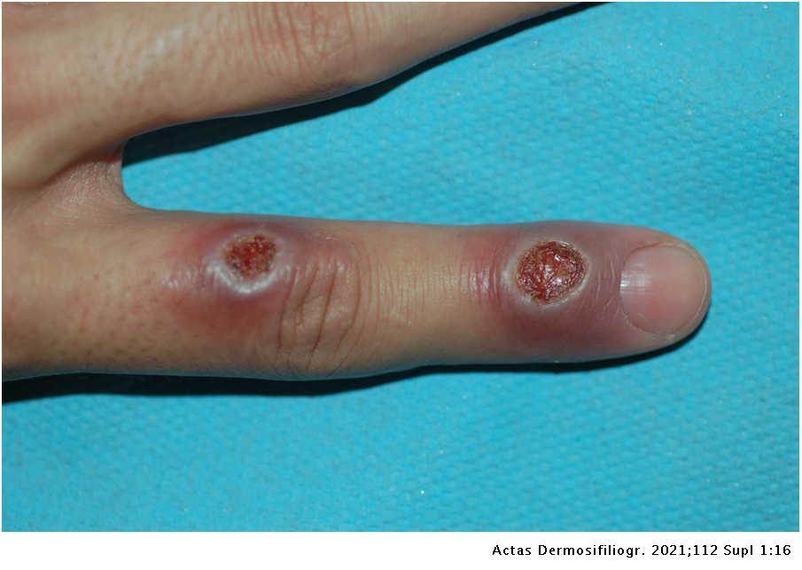
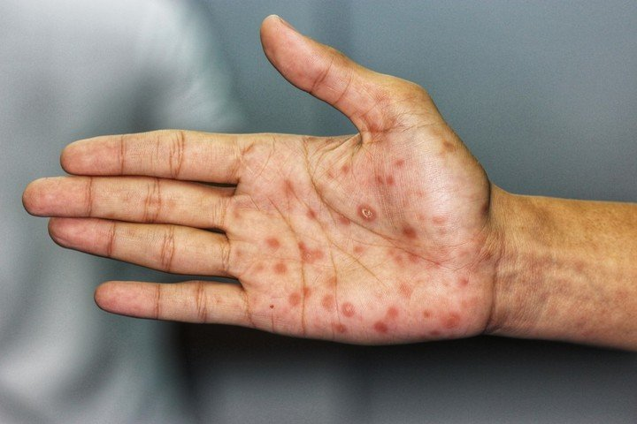
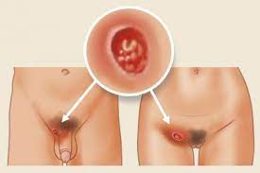
Chancro en el pene
Mano con dos chancros
(en Fase Primaria)
Chancros o llagas en la mano
Aparato femenino y masculino infectados

Slide 7
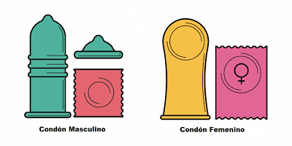
Métodos Anticonceptivos
Preservativo
Condón femenino

Slide 8
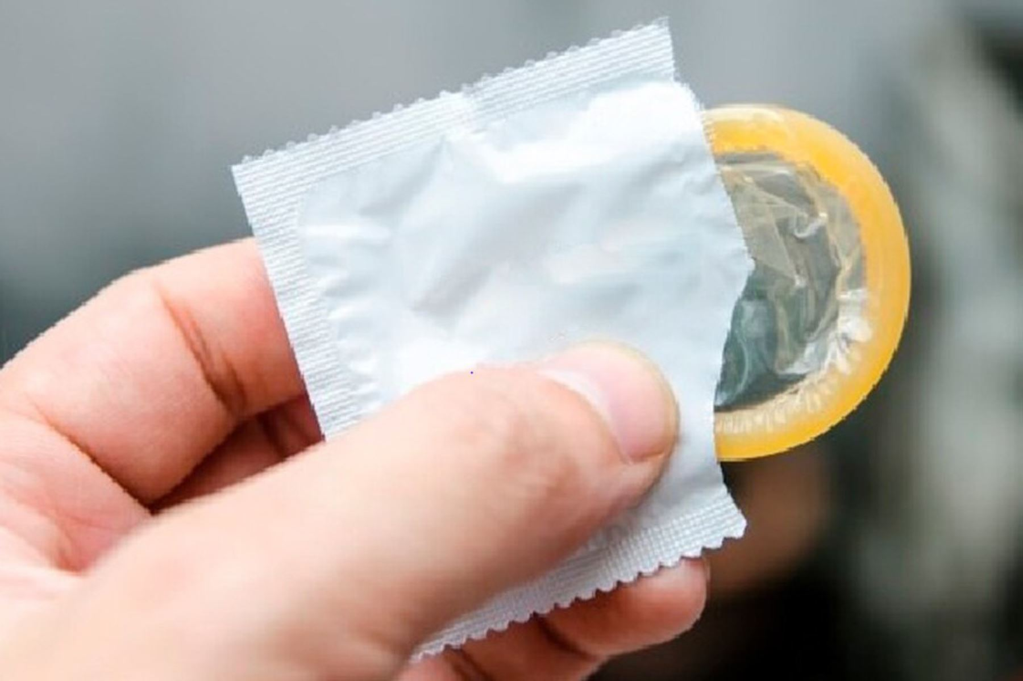
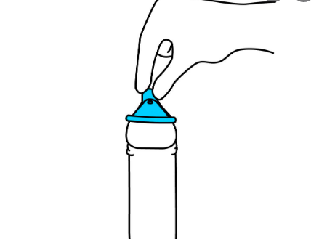
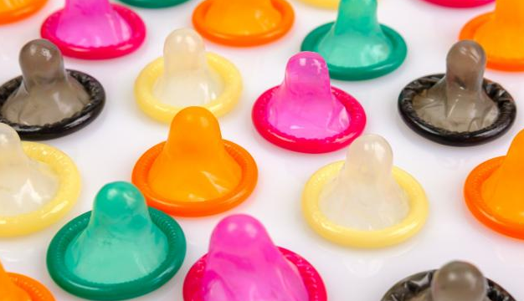
Sifilis
Preservativo
CARACTERISTICAS: metodo mas frecuentes entre hombres, eficacia del 97%. Esta hecho de latex y otros materiales sinteticos
ADQUISICION: Framacias, centros de salud, supermercados, expendedoras, etc.
MODO DE USO: al abrirlo es importante hacerlo con la mano para evitar que se rompa durante el proceso. Para colocarlo corectamente el pene tiene que estar erecto, se aprienta el extremo donde se depositara el semen y se desenrolla para abajo

Slide 9
VENTAJAS:
Fácil acceso y bajo costo
Puede usarlo alguien incluso alérgico al látex ya que existen estos hechos de poliuretano
método mas seguro de todos
Previene de enfermedades por transmisión sexual
DESVENTAJAS:
Su posibilidad de ruptura
Puede ejercer pequeña presión en el pene y reducir el contacto
Resta espontaneidad en el encuentro sexual ya que es necesario detenerse para su correcta colocación

Slide 10
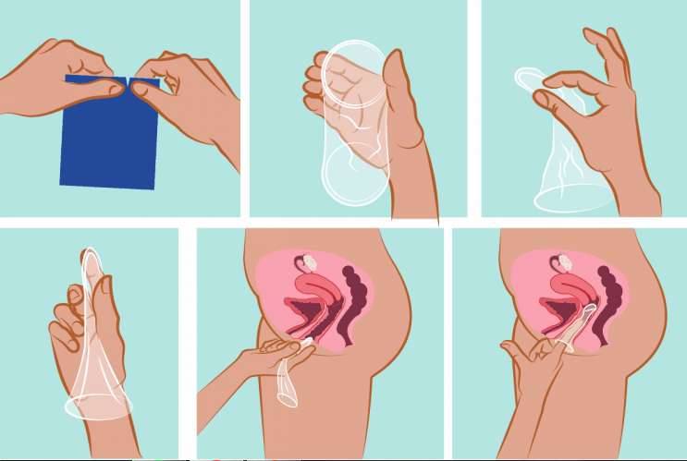
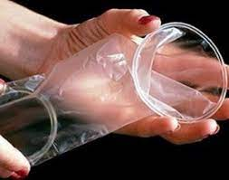
Pediculosis
Condón
femenino
CARACTERISTICAS: este crea una barrera para impedir el paso del espermatoziode al ovulo al igual que el preservativo común. Esta hecho de poliuterano y hay otros de nitrilo. Tiene una efectividad del 95%
ADQUISICION: en la mayoria de las Farmacias, clinicas para ets o planificacion familiar, centros de salud entre otros.
MODO DE USO: Tiene un anillo ne cada extremo. El anillo se ubica en el interior de la vagina, se ajusta en el cuello uterino y lo cubre con el material de goma, el otro anillo que esta abierto permanece fuera de la vagina y cubre la vulva.
NUNCA USAR UN CONDON FEMENINO Y UNO MASCULINO A LA VEZ, O UNO O EL OTRO.

Slide 11
VENTAJAS:
Se puede utilizar durante la menstruación, embarazo o después de un parto reciente
La mujer se protege contra una ETS y el embarazo
Se puede colocar hasta 8 horas antes de dicho acto
Se consiguen fácilmente
DESVENTAJAS:
Su posibilidad de ruptura
Es posible presentar irritación o reacciones alérgicas
La fricción del condón puede disminuir la estimulación del clítoris y la lubricación

Slide 12
FIN DE LA ESXPOSICIÓN
Gracias por escucharnos

